Slide 1
Airiss 인턴십
진민주
Notes:
안녕하세요 에이리스에서 2달간 인턴십을 진행한 진민주입니다.
지금까지 진행한 것을 발표하도록 하겠습니다.

Slide 2
목차
0. json 설명
1. Augmentation
2. groundtruths
3. categorical
4. manipulation
5. jitter
6. Mask R-CNN
Notes:
목차는 다음과 같습니다. 진행했던 순서대로 간단하게 발표하도록 하겠습니다.

Slide 3
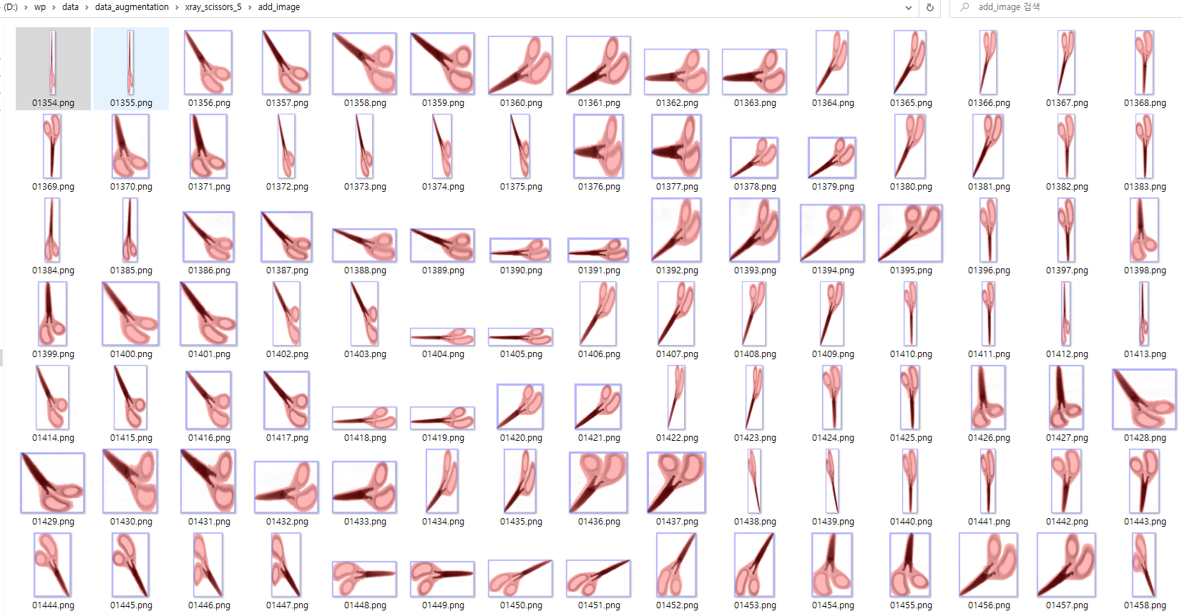
0. json
bbox
Annotation
1. segmentation: 겉 테두리 x, y 값이 순서대로 저장
2. bbox: x, y, width, height
segmentation
Notes:
프로젝트를 하면서 주어진 이미지의 정보들이 저장된 json 파일을 잘 변경하는 것이 중요했습니다.
Json에서 제일 중요했던 부분인 Annotation의 segmentation과 bbox를 소개하겠습니다.
segmentation은 해당 이미지의 겉 테두리 x, y 좌표 값이 차례대로 저장되어 있고
bbox는 해당 이미지의 x, y, width, height 값이 저장되어 있습니다.

Slide 4
augmentation
! 주어진 이미지를 랜덤하게 resize해서 증강
fx = round(random.uniform(0.5, 1.5), 1)
fy = round(random.uniform(0.5, 1.5), 1)
update_img = cv2.resize(img, dsize=(0, 0), fx=fx, fy=fy, interpolation=cv2.INTER_LINEAR)
※ json update
1. segmentation: seg(x) * fx, seg(y) * fy
2. bbox: update_img의 shape 값으로 저장
Notes:
먼저 주어진 이미지를 랜덤하게 resize해서 증강하는 것을 했습니다.
증강하는 방식은
(클릭)
fx, fy를 랜덤하게 구하고,
(클릭)
원본 이미지에서 fx, fy를 이용해서 상대크기로 변경했습니다.
(클릭)
json에 저장될 segmentation은 fx, fy을 이용한 해당 공식으로 저장하고, bbox는 resize한 이미지의 shape값으로 저장했습니다.

Slide 5
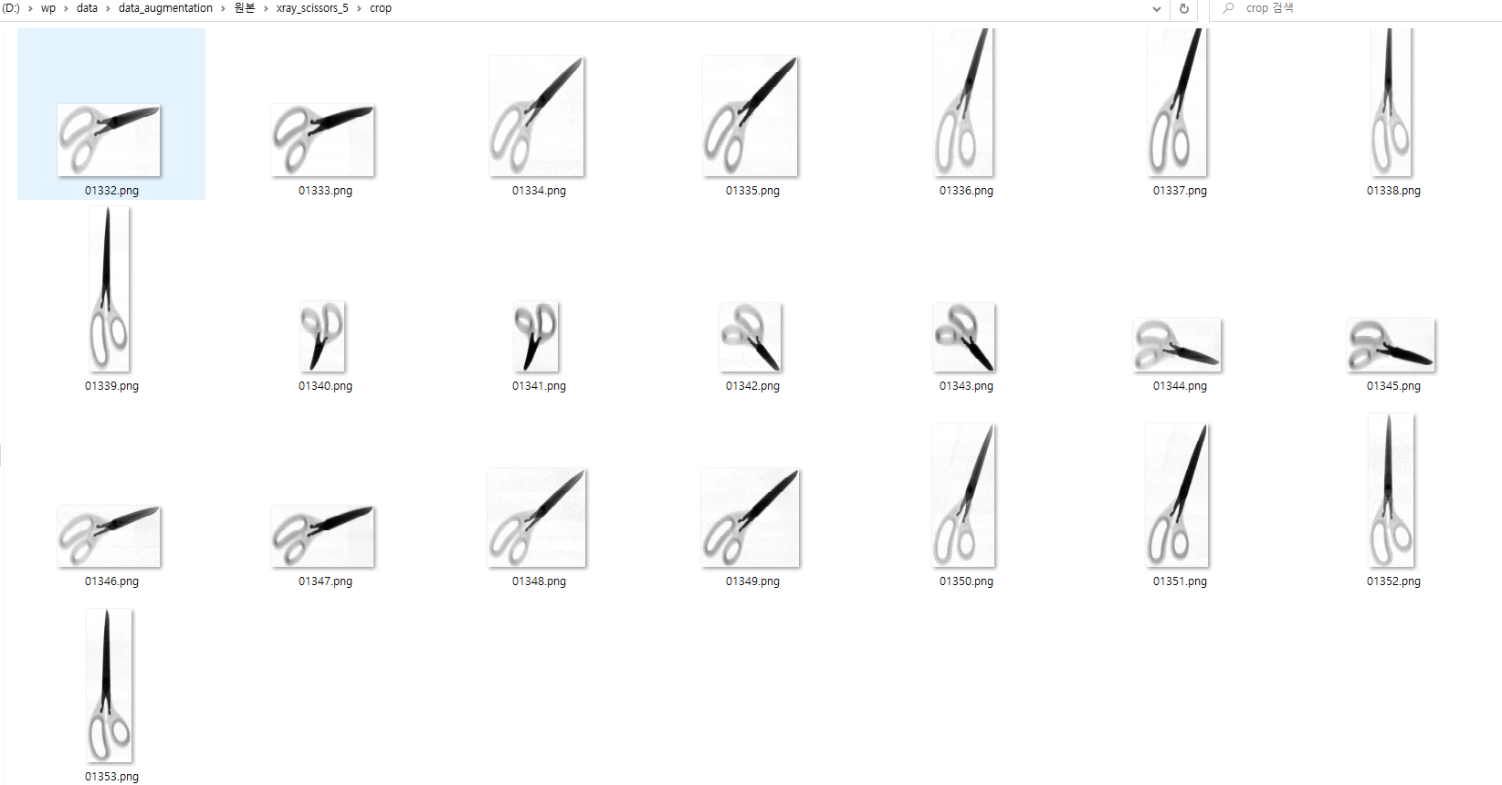
Notes:
증강 시키기 전의 예제 폴더입니다. 현재 01353.png가 마지막에 있는 것을 볼 수 있습니다.

Slide 6
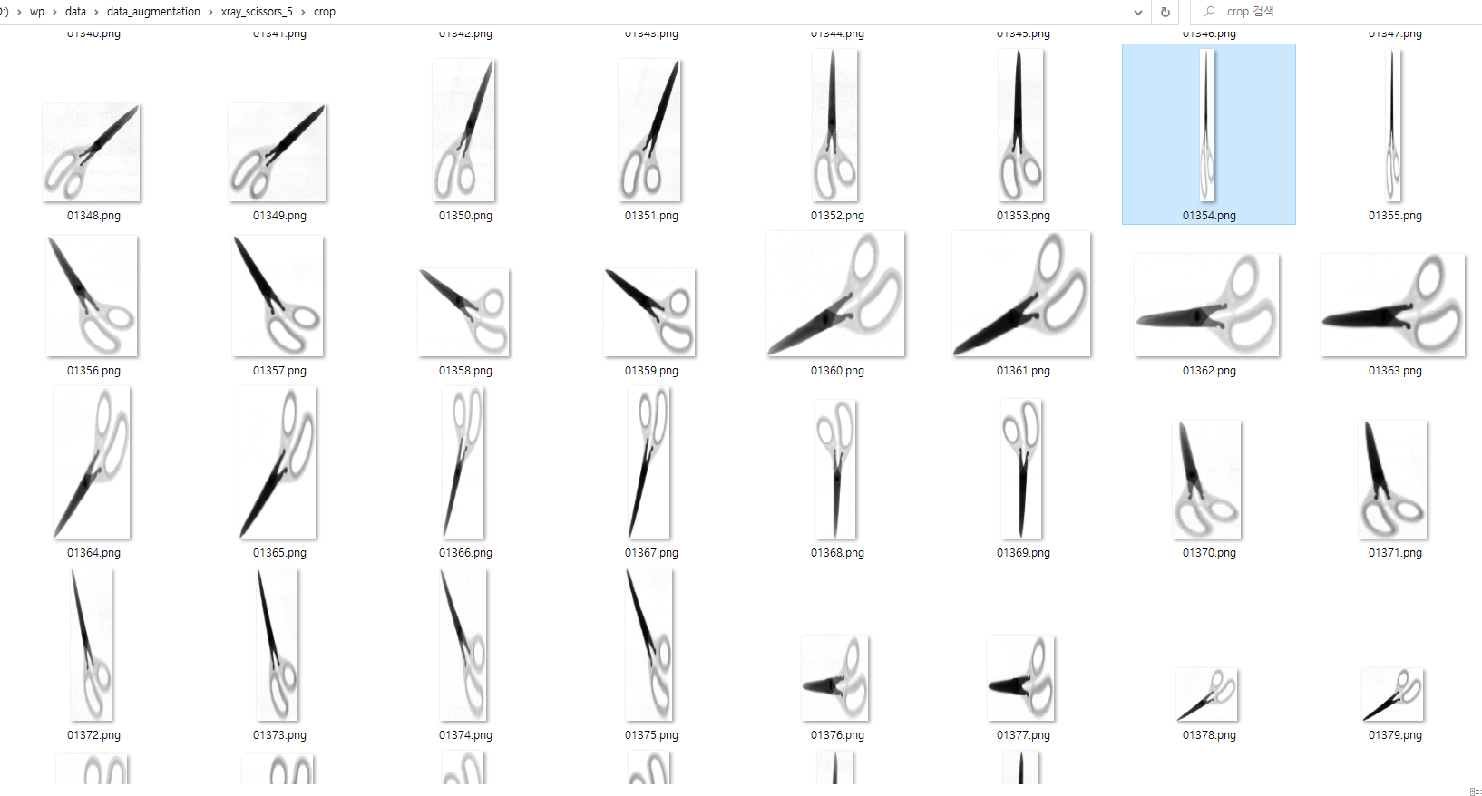
Notes:
증강 시키면 원본 첫번째 이미지부터 resize한 이미지가
마지막 이름에서 1씩 더해 순서대로 저장됩니다.

Slide 7
2. groundtruths
# seg 칠하기
cv2.fillPoly(ground_truths_img, [seg], category_color[category_id-1])
# bbox 그리기
cv2.rectangle(ground_truths_img, (bbox[0], bbox[1]),
(bbox[2]+bbox[0], bbox[3]+bbox[1]), category_color[category_id-1], 3)
Notes:
증강한 이미지들의 json 파일이 잘 저장되었는지 segmentation과 bbox를 그려서 확인했습니다.
opencv의 fillpoly로 segmenation을 칠하고, rectangle로 bbox를 그렸습니다.

Slide 8
3. categorical
1. 카테고리 단일화
1: knife
- artknife, chefknife, fruitknife, jackknife, officeutilityknife, steakknife, swissarmyknife
2: gun
- gasgun, toygun
3: battery
4: laserpointer
2. 카테고리당 이미지 10,000개를 resize해서 생성
Notes:
다양한 이미지 중에서 knife, gun, battery, laserpointer만 사용하기 위해서 해당 카테고리들을 단일화했습니다.
그리고 카테고리 당 10,000개의 이미지를 앞서 한 것처럼 resize해서 생성했고 해당 이미지를 계속해서 사용했습니다.

Slide 9
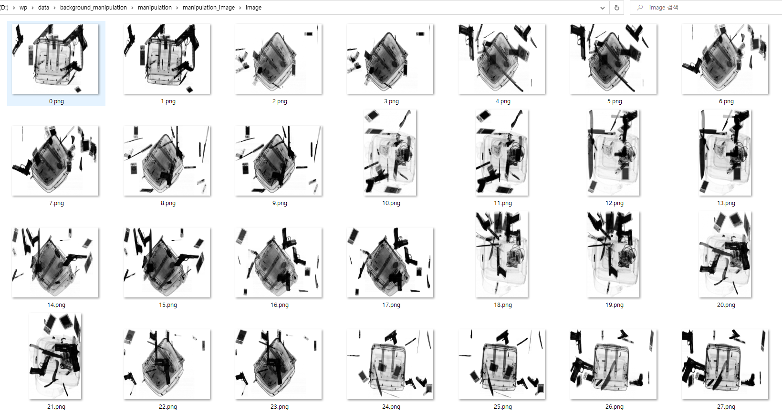
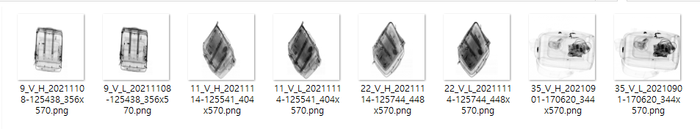
4. manipulation
- 카테고리를 단일화 시킨 이미지와 background image들을 랜덤한 위치, 랜덤한 이미지로 합성
- 한 개의 background image에 카테고리 당 3개~5개, 총 12~20개의 카테고리 이미지를 합성
background image
-high - low
총 20,000장
Notes:
앞서 만든 이미지와 background image
(클릭)
들을 랜덤한 위치와 랜덤한 이미지로 합성시켰습니다.
한 개의 background image에 카테고리 당 3개~5개의 카테고리 이미지를 합성시켰습니다.
(클릭)
사진처럼 high와 low 이미지는 동일한 위치에 합성해서 총 20,000장의 이미지를 만들었습니다.
그리고 highlow 이미지 폴더, high만 있는 폴더, low만 있는 폴더를 만들어 각각 학습시켰습니다.

Slide 10
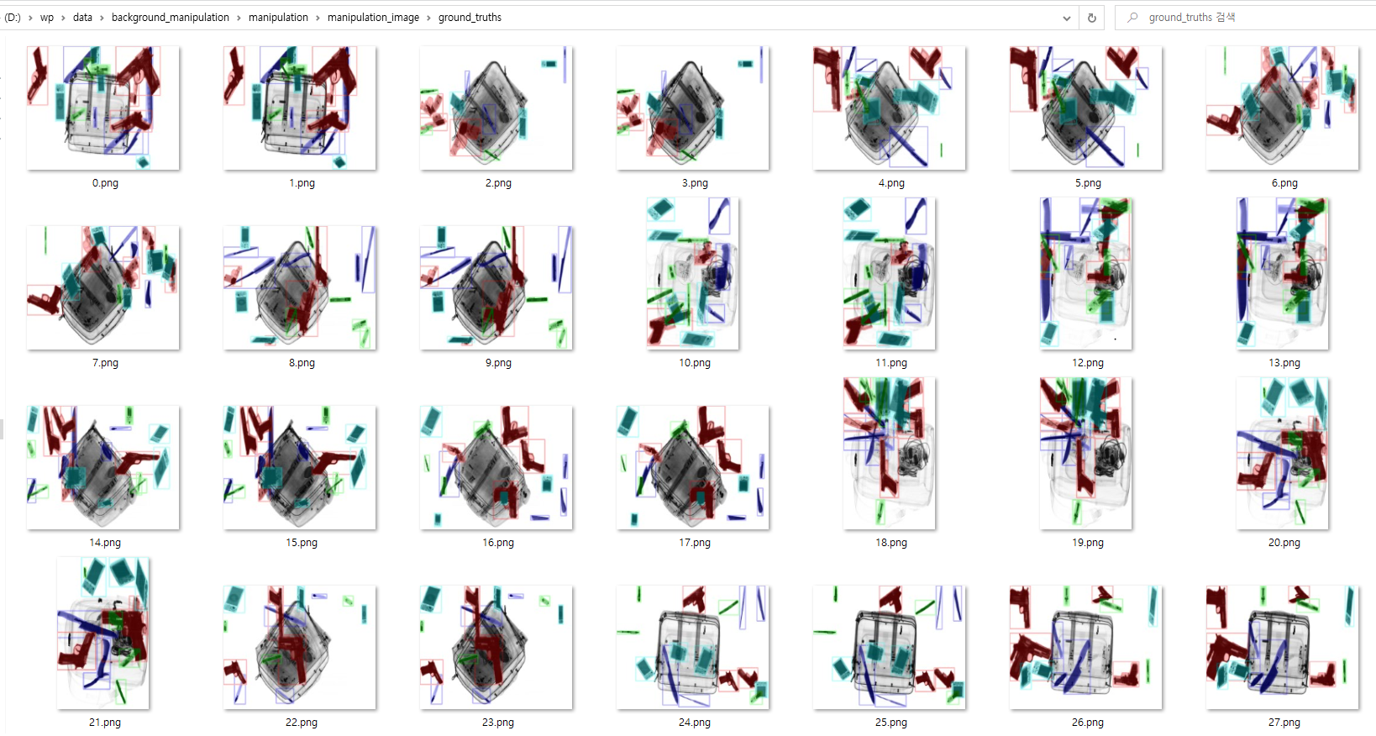
knife: 파란색 gun: 빨간색 battery: 민트색 laserpointer: 초록색
Notes:
합성한 이미지도 카테고리 별로 색깔을 다르게 해서 seg, bbox의 값이 잘 저장되었는지 확인했습니다.

Slide 11
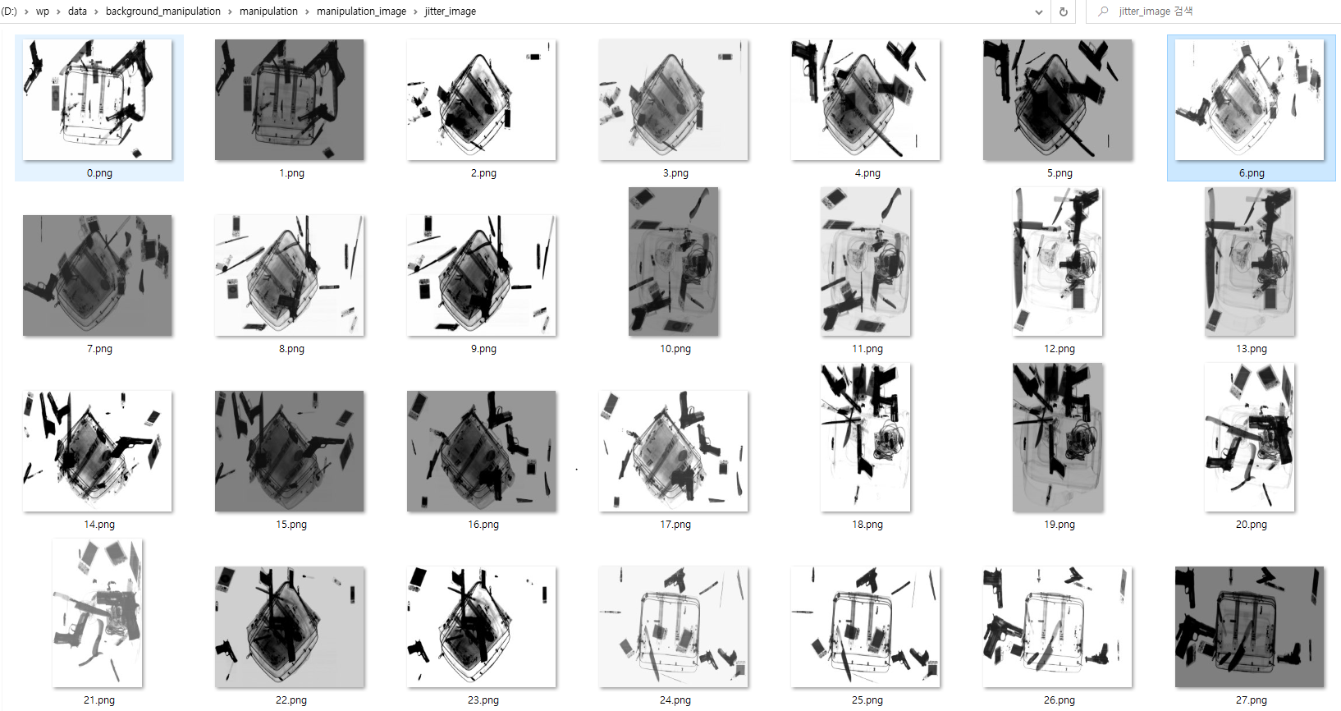
5. jitter
Notes:
그리고 jitter를 이용해서 이미지를 변형시켰습니다.

Slide 12
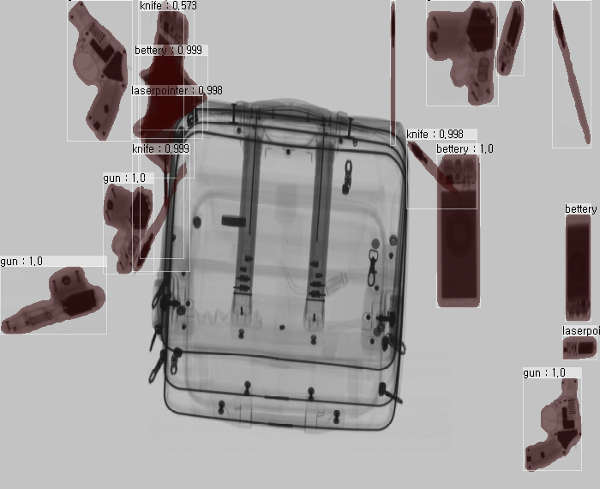
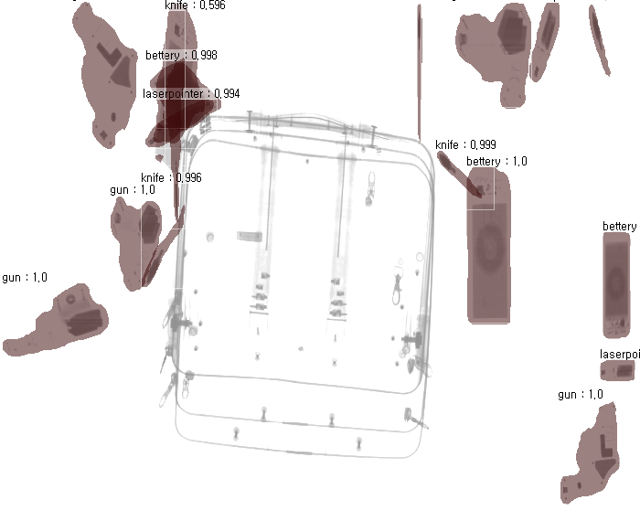
6. Mask R-CNN
1. HighLow && Jitter
2. Train : validation : test = 8 : 1 : 1
3. batch_size = 4 && lr=0.005
Notes:
이때까지 만든 이미지를 mask rcnn모델을 사용해서 학습시켰습니다.
해당 사진은
highlow 이미지를 같이 돌리고 jitter시킨 이미지,
그리고 train, validation, test을 8:1:1 비율로 나눴을 때의 결과입니다.
// 사진으로 보이는 것 처럼 잘 검출해내는 것을 볼 수 있고, 사진은 없지만 average precision과 recall을 구하기 위해서 P-R 곡선을 그리는 것까지 진행했었습니다.

Slide 13
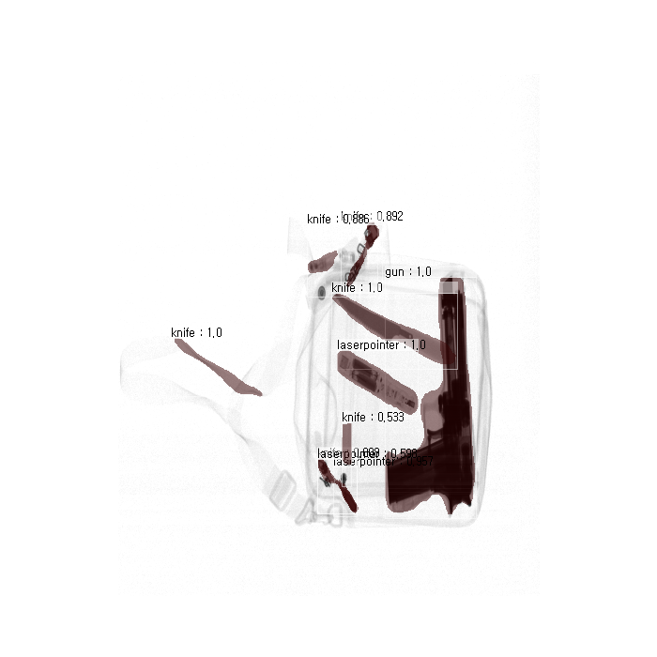
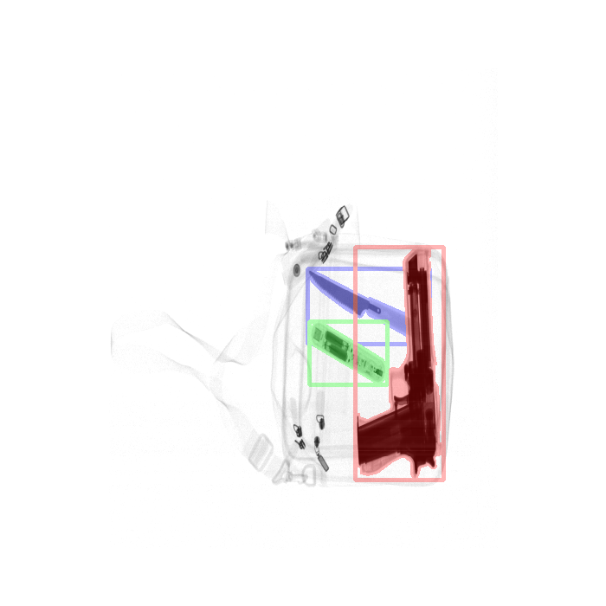
탐지
test 원본
Notes:
그리고 만든 이미지가 아닌 다른 test 이미지로 탐지하기도 했습니다.
사진을 보시면 train, validation 이미지와 달라서 오 탐지되는 것이 많았습니다.
해당 하는 부분을 해결하고 싶었지만 아쉽게도 인턴십이 끝나서 여기까지 진행했습니다.

Slide 14
감사합니다
Notes:
발표는 여기까지입니다. 들어주셔서 감사합니다.

